Slide 1
INNOVATION ET PEDAGOGIE Aménager l’espace scolaire au service des apprentissages

Slide 2
1. l’innovation pédagogique dans la politique éducative nationale
Grenelle de l’éducation et Colloque « Quels professeurs au XXIème siècle ? »
Consultation nationale « Bâtir l’École ensemble »
Référentiel des compétences professionnelles des métiers du professorat et de l’éducation
Missions du directeur d’école

Slide 3
2. Sondage : vos conceptions sur la classe « flexible »
A. Les ballons, les fauteuils et les tabourets à bascule sont indispensables pour aménager une classe flexible.
Oui – Non – Ne se prononce pas
B. La salle de classe doit être spacieuse pour aménager une classe flexible.
Oui – Non – Ne se prononce pas
C. L’aménagement d’une classe flexible coûte cher.
Oui – Non – Ne se prononce pas
D. La classe flexible permet un engagement cognitif des élèves plus efficace.
Oui – Non – Ne se prononce pas
E. Enseigner en classe flexible est fatigant.
Oui – Non – Ne se prononce pas
F. Les élèves décident de leur travail.
Oui – Non – Ne se prononce pas

Slide 4
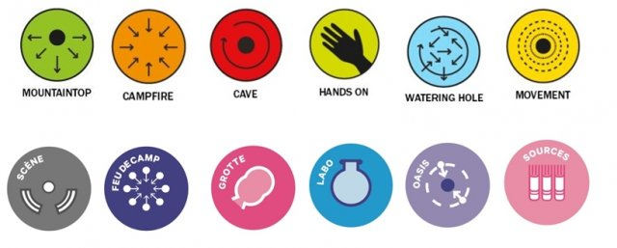
3. Environnement flexible et enseignement flexible
Témoignage
https://cardie.ac-nancy-metz.fr/une-classe-flexible-une-pratique-pedagogique-centree-sur-les-eleves/
Environnement flexible : typologie des espaces d’apprentissage selon cinq modalités de travail, définis par Rosan Bosch, architecte et designeuse néérlandaise, spécialiste de l’architecture et du bâti scolaire

Slide 5
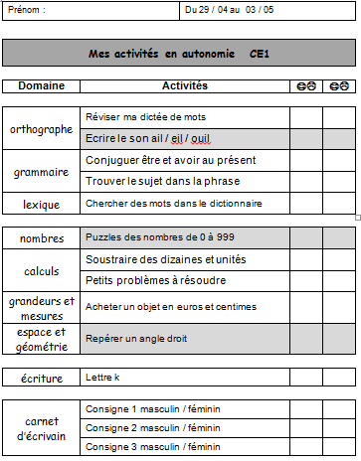
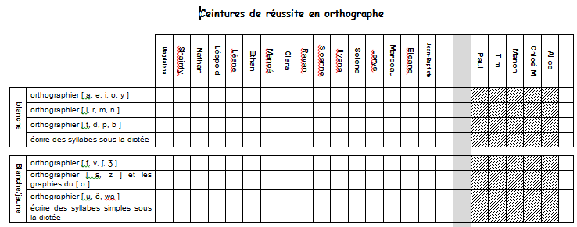
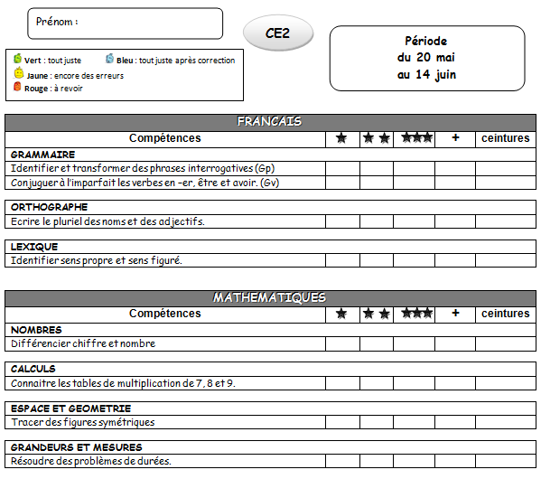
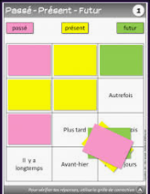
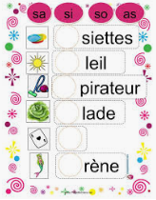
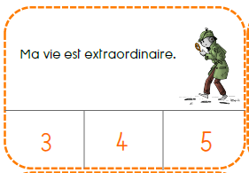
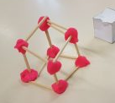
Enseignement flexible
Evaluation positive et auto-évaluation / co-évalution
Ateliers de manipulation
Centres d’autonomie et plans de travail
Coopération et collaboration entre élèves
Utilisation d’outils numériques
Enseignement explicite et métacognitif : apprendre à apprendre

Slide 6
4. Rôle du directeur d’école
Impulser l’innovation au sein de l’école, aider à sa mise en place, à évaluer son impact sur la réussite scolaire en lien avec les objectifs du projet d’école
Solliciter des partenaires : conseillers pédagogiques, pôle PARDIE
Œuvrer pour la continuité et la cohérence des parcours scolaires : prolongement du fonctionnement par ateliers au cycle 1, déploiement au sein d’un cycle, mise à profit des conseils de maîtres et de cycles, élaboration d’outils communs, harmonisation des pratiques
Encourager les collègues impliqués dans un projet innovant : écoute, soutien, échanges
Communiquer sur l’innovation : en direction de l’équipe enseignante, des parents, du collège de secteur, des structures périscolaires, des collectivités territoriales

Slide 7
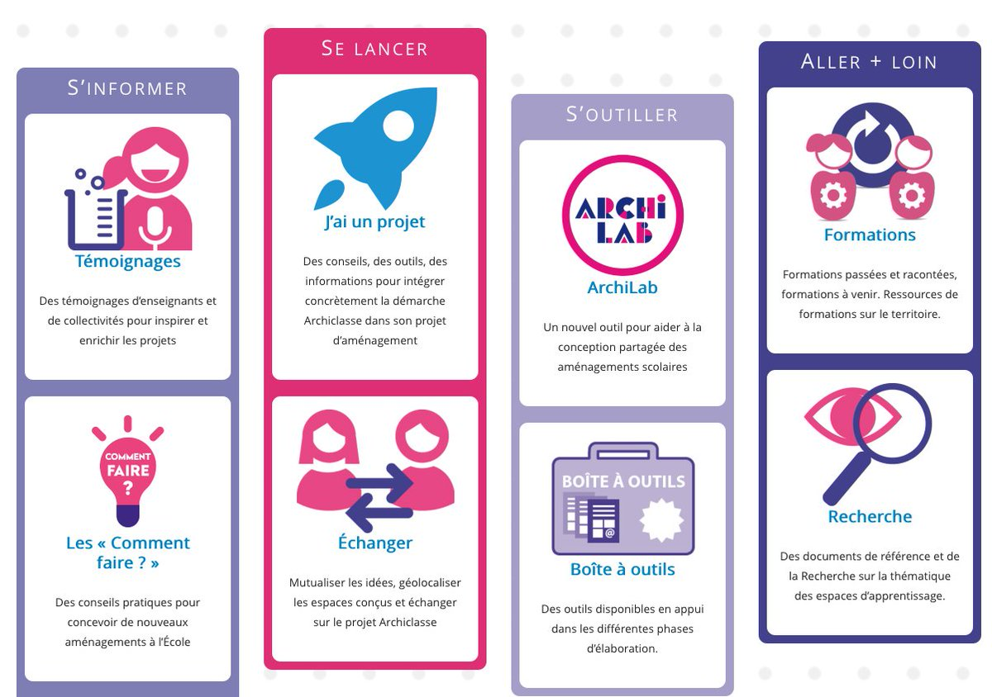
5. Sélection de ressources pour oser se lancer
Consultation Bâtir l’École ensemble https://batirlecole.education.gouv.fr/
Ressources officielles
Document d’accompagnement pour aménager l’espace, 100% de réussite en CP
https://cache.media.eduscol.education.fr/file/Reussite/39/0/RA16_C2_FRA_Amenager_espace_v2_843390.pdf
Site Archiclasse https://archiclasse.education.fr/
Article sur Circo 70 http://vesoul2.circo70.ac-besancon.fr/2018/10/05/ils-bougent-tout-le-temps-et-si-on-essayait-la-classe-flexible/
Un dossier spécial « Flexi-classes » sur le site Prim à bord https://primabord.eduscol.education.fr/bouge-ton-projet

Slide 8
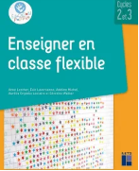
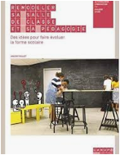
Ouvrages pédagogiques
Blogs et ressources des deux PEMF ayant participé au témoignage pour le Cardie de l’académie de Nancy-Metz
http://maitressesev.eklablog.com/
http://maitresseaurel.eklablog.com/
http://ekladata.com/NnsqYERAbEH5cxKA-VFneLnUQws.pdf
http://maitresseaurel.eklablog.com/notre-atelier-au-forum-de-circo-a144738046

